Slide 1

数据存储
授课：杨淑娟

Slide 2
课程介绍：
1、JSON文件存储
2、CSV数据的写入和读取
3、Excel数据的写入和读取
4、MySQL数据库的常用操作
5、Python与MySQL的交互操作
6、MongDB数据库的常用操作
7、Python与MongDB的交互操作

Slide 3

JSON文件存储
JSON
JSON(JavaScript Object Notation)是一种轻量级的数据交换格式，它是基于ECMAScript的一个子集
JSON采用完全独立于语言的文本格式
JSON在Python中分别由list和dict组成。

Slide 4
Python中的json模块
json模块提供的4个功能
序号 | 函数 | 描述
1 | json.dumps() | 实现python类型转化为json字符串，返回一个str对象，把一个Python对象编码转换成json字符串
2 | json.loads() | 把JSON格式字符串解码转换成Python对象，从json到python的类型转化
3 | json.dump() | 将Python内置类型序列化为json对象后写入文件
4 | json.load() | 读取文件中json形式的字符串转化成python类型

Slide 5

CSV文件
什么是CSV文件
CSV是Comma Separated Values 称为逗号分隔值，以一种以.csv结尾的文件
CSV文件的特点
值没有类型，所有值都是字符串
不能指定字体颜色等样式
不能指定单元格的宽高，
不能合并单元格
没有多个工作表
不能嵌入图像图表

Slide 6
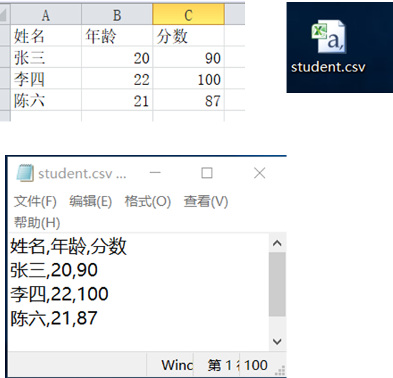
CSV文件的创建
CSV文件的创建
新建Excel文件
编写数据
另存为CSV文件

Slide 7


CSV文件的操作
向CSV文件中写入数据
引入csv模块
使用open()函数创建 csv文件
借助csv.write()函数创建writer对象
调用writer对象的writerow()方法写入一行数据
调用writer对象的writerows()方法写入多行数据
从CSV文件中读取数据
引入csv模块
使用open()函数打开CSV文件
借助csv.reader()函数创建reader对象
读到的每一行都是一个列表(list)
读
写

Slide 8
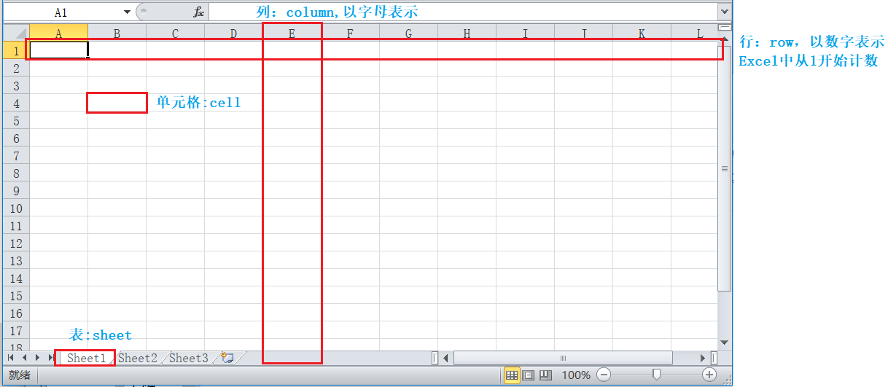
Excel相关概念

Slide 9

openpyxl模块的简介
openpyxl模块简介
可以读取和写入Excel文件
需要单独安装，不包含有Python标准模块里
处理Excel数据
处理Excel公式
处理Excel样式
在表格内插入图表

Slide 10
openpyxl模块的安装及测试
openpyxl模块的安装
windows用户打开命令行输入 pip install openpyxl
Mac用户打开终端 输入 pip3 install openpyxl
测试
windows用户打开命令行 输入:python
Mac用户打开终端架得住 python3
然后输入import openpyxl

Slide 11
Python操作Excel文件
向Excel文件中写入数据
创建工作薄对象 openpyxl.Workbook()
获取活动工作表对象 wb.active
获取单元格 sheet[单元格名称]
向单元格中写入数据 cell.value=值
向Excel中写入一行数据sheet.append(列表)
保存Excel文件 wb.save(文件)

Slide 12
Python操作Excel文件
从Excel中读取数据
加载工作薄对象 openpyxl.load_workbook(文件名)
获取活动工作表对象 wb.active
获取单元格 sheet[单元格名称]
获取单元格的值 cell.value
获取一系列格子 sheet[‘A’],sheet[3],sheet[‘A:C’]
获取整个表格的所有行 sheet.rows

Slide 13
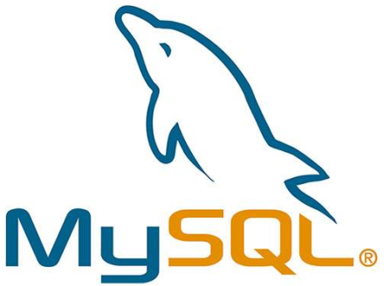
MySQL数据库的简介
MySQL数据库的简介
MySQL是一种关系数据库管理系统，是一种开源软件
由瑞典MySQL AB公司开发，2008年1月16号被Sun公司收购。2009年，SUN又被Oracle收购
MySQL软件采用双授权政策，分为社区版和商业版。由于体积小、速度快、总体拥有成本低，尤其是开放源码特点，一般中小型网站的开发都选择MySQL作为网站数据库。
由于其社区版的性能卓越，搭配PHP和Apache可组成良好的开发环境。
MySQL能够工作在众多不同的平台上

Slide 14
MySQL数据库的安装
MySQL数据库的安装
https://www.jb51.net/article/167782.htm
注意事项
端口号:3306
默认用户:root
字符集：默认字符集latin1，应设置为gbk或utf-8

Slide 15
MySQL数据库的基本操作
启动MySQL服务
登录MySQL服务器
关闭MySQL服务
net start mysql80
mysql –h127.0.0.1 –uroot –proot –P3306
net stop mysql80

Slide 16
MySQL的数据类型
序号 | 数据类型 | 描述
1 | 数值类型 | int : 4个字节 integer:与int同义词
 |  | float :4个字节 double:8个字节
2 | 字符串类型 | char:固定长度字符串 varchar: 可变长度字符串
3 | 日期/时间类型 | Date:YYYY-MM-DD Datetime:YYYY-MM-DD HH:MM:SS Time:HH:MM:SS
MySQL支持选择在该类型关键字后面的括号内指定整数值的显示宽度(例如，INT(4))。显示宽度并不限制可以在列内保存的值的范围，也不限制超过列的指定宽度的值的显示

Slide 17

常用的SQL语句
SQL语言包含4个部分
数据定义语言（如create,drop,alter等语句）
数据查询语言（select语句）
数据操纵语言（insert,delete,update语句）
数据控制语言（如grant,revoke,commit,rollback等语句）
数据操纵语言针对表中的数据，而数据定义语言针对数据库或表

Slide 18
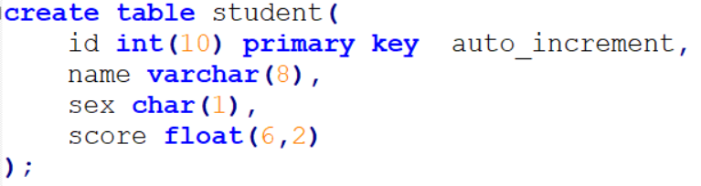
SQL语句语法
数据定义语言
创建数据库
显示所有数据库
使用指定数据库
删除表
删除数据库
create database 数据库名
show databases
use 数据库名
drop table 表名
drop database 数据库名

Slide 19
SQL语句语法
数据定义语言
修改表结构
增加列
修改列的数据类型
修改列的名称
删除列
alter table 表名 add 列名 数据类型(长度)
alter table 表名 modify 列名 数据类型(长度)
alter table 表名 change 原列名 新列名 数据类型(长度)
alter table 表名 drop 列名

Slide 20
SQL语句语法
数据定义语言
修改表结构
增加列
修改列的数据类型
修改列的名称
删除列
alter table 表名 add 列名 数据类型(长度)
alter table 表名 modify 列名 数据类型(长度)
alter table 表名 change 原列名 新列名 数据类型(长度)
alter table 表名 drop 列名

Slide 21
SQL语句语法
数据操作语言
向表中插入数据
修改表中的数据
删除表中的数据
insert into 表名 [(字段列表)] values (值列表)
update 表名 set 字段1=值1,字段2=值2..... [where]
delete from 表名 [where]

Slide 22
SQL语句语法
数据查询语言
单表查询
模糊查询
分组函数
select .... from 表名 [where] ... [group by] ...[having]...[order by asc/desc]
只能与字符型一起使用的like关键字
区间范围的 between... and...
在给定的值中进行选择的 in
count() sum() avg() max() min()

Slide 23
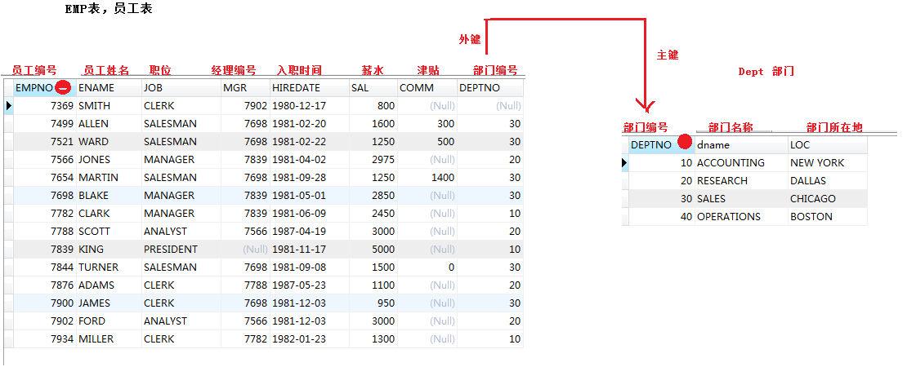
SQL语句语法
select ...from 表1 inner join 表2 on 连接条件 ..[where]....
数据查询语言
表连接查询
select ...from 表1 left/right join 表2 on 连接条件 ..[where]....

Slide 24
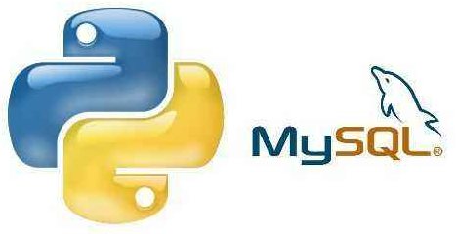
Python与MySQL的交互操作
Python与MySQL进行交互
安装第三方库
mysql-connector
常用操作
插入数据 insert
查询数据 select
更新数据 update
创建数据库连接
connect( host , user , passwd , database)

Slide 25
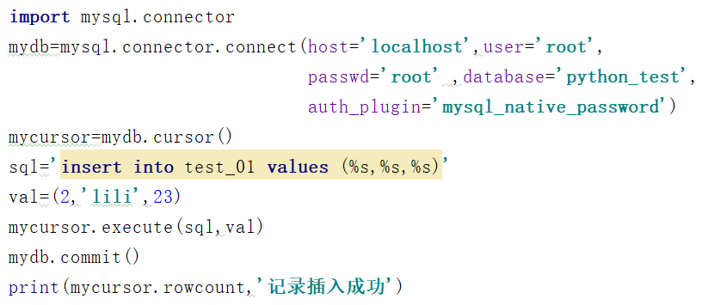
Python与MySQL的交互操作
Python与MySQL进行交互
插入数据操作步骤
获取连接对象
获取cursor对象
编写SQL语句
执行SQL语句
提交事务

Slide 26
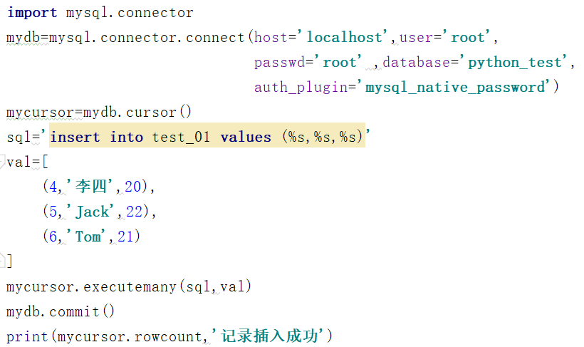
Python与MySQL的交互操作
Python与MySQL进行交互
批量插入数据操作步骤
获取连接对象
获取cursor对象
编写SQL语句
使用列表赋值
调用executemany()执行sql语句
提交事务

Slide 27
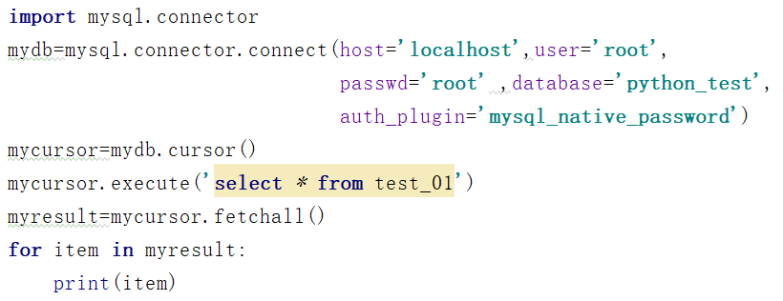
Python与MySQL的交互操作
Python与MySQL进行交互
查询操作步骤
获取连接对象
获取cursor对象
编写SQL语句
执行SQL语句
调用fetchall()方法获取返回结果，结果为列表类型
遍历列表

Slide 28
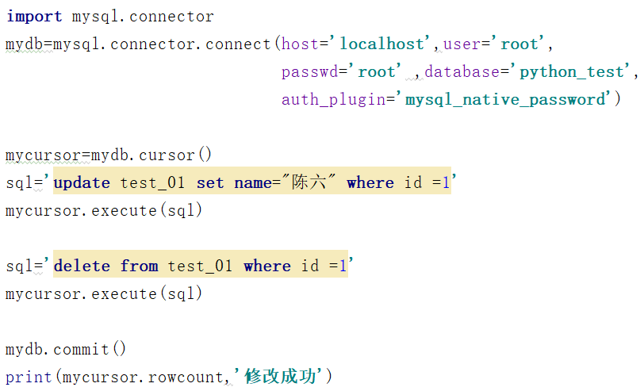
Python与MySQL的交互操作
Python与MySQL进行交互
更新数据与删除数据
获取连接对象
获取cursor对象
编写SQL语句
执行SQL语句
提交事务

Slide 29
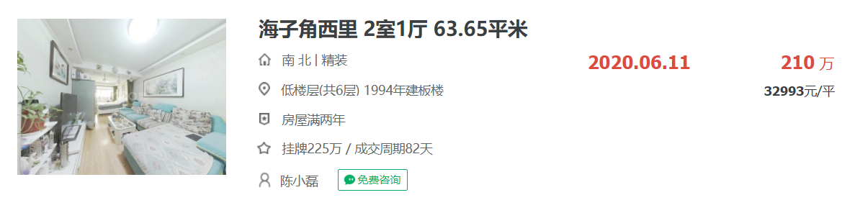
课堂案例：链家二手房成交量
北京链家
https://bj.lianjia.com/chengjiao/

Slide 30
MongoDB简介
MongoDB
是一个高性能，开源，无模式的文档型数据库，是当前 NOSQL数据库产品中最热门的一种。它在许多场景下用于替代传统的关系型数据库或键值对存储方式。
MongoDB是用C++开发的。它是一个基于分布式文件存储的开源数据库系统。
MongoDB将数据存储为一个文档，数据结构由键值(key-value)对组成。
MongoDB文档类似JSON对象。
字段值可以包含其他文档、数组及文档数组。

Slide 31


MongoDB的安装及启动服务
MongoDB的安装
绿色版无需安装直接解压就可以使用 （64位，32位可通用）
MongoDB的GUI
启动服务
创建数据库目录 如/data/db
执行 mongd –dbpath d:/data/db

Slide 32
MongoDB与SQL概念的对比
collection与table的差异
table
有结构，行遵循结构
collection
文档无结构
文档相互独立没有固定结构
SQL | MongoDB
database | database
table | collection
row | document or BSON document
column | field
index | index
primary key | id (auto set)
id | title | content
1 | Python | 人生苦短，你需要Python
2 | Java | 我老大，不服的来啊
｛id:1,title:’Python’｝
｛id:1,title:’Java’,content:’不服你来’｝

Slide 33
MongoDB中常用的数据类型
类型 | 名称
Object ID | 文档ID
String | 字符串，最常用，必须是有效的UTF-8
Boolean | 存储一个布尔值，true或false
Integer | 整数可以是32位或64位，这取决于服务器
Double | 存储浮点值
Arrays | 数组或列表，多个值存储到一个键
Object | 用于嵌入式的文档，即一个值为一个文档
Null | 存储Null值
Timestamp | 时间戳
Date | 存储当前日期或时间的UNIX时间格式

Slide 34
Object ID
Object ID
每个文档都有一个属性，为_id，保证每个文档的唯一性
可以自己去设置_id插入文档
如果没有提供，那么MongoDB为每个文档提供了一个独特的_id,类型为objectID
objectID是一个12字节的十六进制数
前4个字节为当前时间戳
接下来3个字节的机器ID
接下来的2个字节中MongoDB的服务进程id
最后3个字节是简单的增量值

Slide 35
Object ID
Object ID
每个文档都有一个属性，为_id，保证每个文档的唯一性
可以自己去设置_id插入文档
如果没有提供，那么MongoDB为每个文档提供了一个独特的_id,类型为objectID
objectID是一个12字节的十六进制数
前4个字节为当前时间戳
接下来3个字节的机器ID
接下来的2个字节中MongoDB的服务进程id
最后3个字节是简单的增量值

Slide 36
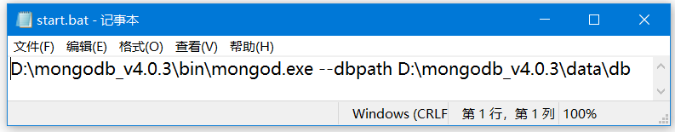

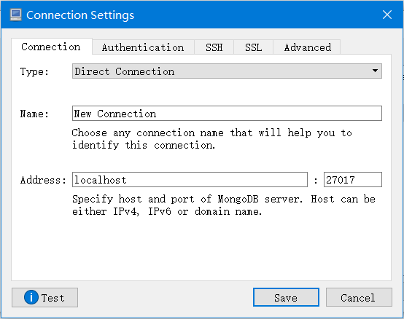
MongoDB的常用操作
启动服务
连接MongoDB
命令行窗口
GUI界面

Slide 37
MongoDB的常用操作
MongoDB最基本命令
序号 | 命令 | 描述
1 | show databases; | 查看已有数据库
2 | use dataname; | 选择数据库
3 | show tables; | 查看已有表（集合）
4 | show collections; | 查看已有表（集合）
5 | db.createCollection(‘表名’) | 建表（集合）
6 | db.集合名.drop() | 删除集合
7 | db.dropDatabase() | 删除库

Slide 38
MongoDB的CRUD操作
MongoDB的增、删、改操作
命令 | 描述
db.集合名.insert(document) | 数据的添加
db.集合名.save(document) | 如果存在就更新，不存在就添加
db.集合名.update(query,update,multi) | query：查询条件，类似sql语句update中的where部分
 | update:更新操作符，类似sql语句update中的set部分
 | multi:可选，默认是false,表示只更新找到的第一条记 录，值为true表示把满足条件的文档全部更新
db.集合名.remove(query) | 删除数据,query为删除条件

Slide 39
MongoDB的查询操作
MongoDB的查询操作
命令 | 描述
db.集合名.find({条件文档}) | 查找所有的匹配数据
db.集合名.findOne({条件文档}) | 只返回匹配的第一个数据
db.集合名.find().limit(number) | 用于读取指定数量的文档
db.集合名.find().skip(number) | 用于跳过指定数量的文档
db.集合名.find().sort(..) | 参数为1为升序 参数为-1为降序
db.集合名.find({条件}).count() | 用于统计结果集中文档条数
db.集合名.distinct(field) | 去重

Slide 40
MongoDB的查询操作
MongoDB中的比较符号
符号 | 含义 | 示例
$eq | 等于 | {‘age’:20}
$lt | 小于 | {'age':{'$lt':20}}
$gt | 大于 | {'age':{'$gt':20}}
$lte | 小于等于 | {'age':{'$lte':20}}
$gte | 大于等于 | {'age':{'$gte':20}}
$ne | 不等于 | {'age':{'$ne':20}}
$in | 在范围内 | {'age':{'$in':[20,23]}}
$nin | 不在范围内 | {'age':{'$nin':[20,23]}}
$or | 或 | {$or:[{},{}]}

Slide 41
Python与MongoDB的交互操作
安装第三方模块
pip install pymongo
使用步骤
导入pymongo
import pymongo
连接客户端
client=pymongo.MongoClient(‘localhost’,27017)
获取student数据库
db=client.student 或client[‘student’]
获取集合
collection=db.stu
collection=db[‘stu’]

Slide 42
Python与MongoDB的交互操作
添加数据
stu1={‘name’:’张三’,’age’:20}
collection.insert_ond(s1)
collection.insert_many([{},{}])
更新数据
collection.update_one({‘name’:’李’},{‘$set’:{‘age’:20}})
collection.update_many({‘name’:’李’},{‘$set’:{‘age’:20}})
删除数据
collection.delete_one({‘name’:’李’})
Collection.delete_many({‘age’:{‘gte’:20}})
查询数据
collection.find()
collection.find_one()

Slide 43
课堂案例

Slide 44
风里雨里，娟儿姐在马士兵教育等你!!!

